Slide 1
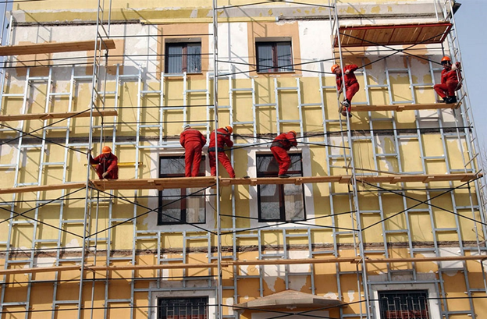
МОДЕРНІЗАЦІЯ, РЕКОНСТРУКЦІЯ ТА РЕМОНТНО-ВІДНОВЛЮВАЛЬНІ РОБОТИ В БУДІВНИЦТВІ
викладач Мішук Катерина Миколаївна

Slide 2
Організація робіт
Технічна експлуатація будівель – це комплекс заходів, які забезпечують безвідмовну роботу всіх елементів і систем будинку протягом не менш нормативного терміну служби, функціонування будівлі за призначенням.
Функціонування будівлі – безпосереднє використання будівлі за призначенням, виконання ним заданих функцій. Використання будівлі за призначенням, часткове його пристосування під інші цілі знижують ефективність функціонування будівлі, так як використання будівлі за призначенням є основною частиною його експлуатації. Функціонування будівлі включає в себе період від закінчення будівництва до початку експлуатації, період ремонту.

Slide 3
Технічна експлуатація будівель включає в себе технічне обслуговування, систему ремонтів, санітарне утримання.
Система технічного обслуговування будівель включає в себе забезпечення нормативних режимів і параметрів, налагодження інженерного обладнання, технічні огляди несучих і огороджувальних конструкцій будівель.
Система ремонтів складається з поточного і капітального ремонту. Санітарне утримання будівель полягає в збиранні громадських приміщень, прибудинкової території, збір сміття.

Slide 4
Завдання експлуатації будівлі полягає у забезпеченні безвідмовної роботи його конструкцій, дотриманні нормальних санітарно-гігієнічних умов, правильному використанні інженерного обладнання; підтримці температурно-вологісного режиму приміщень; проведенні своєчасного ремонту; підвищенні ступеня благоустрою будівель і т.д.
Тривалість безвідмовної роботи конструкцій будівель і його систем неоднакова. При визначенні нормативних термінів служби будівлі беруть безвідмовний термін служби основних несучих елементів, фундаментів і стін. Терміни служби окремих елементів будівлі можуть бути у 2 – 3 рази менше нормативного терміну служби будинку.

Slide 5
Безвідмовне і комфортне використання будівлі вимагає протягом всього терміну його експлуатації повної заміни відповідних елементів або систем.
За весь термін служби елементи і інженерні системи будівлі вимагають неодноразових робіт з налагодження, попередження та відновлення елементів, які зношуються у процесі експлуатації. Частини будинку не можуть використовуватись до повного зносу. Під час роботи проводять заходи, компенсуючі нормативний знос. Невиконання незначних за обсягом планових робіт може призвести до передчасної відмови конструкції.

Slide 6
У процесі експлуатації будівля вимагає постійного обслуговування і ремонту. Технічне обслуговування будівлі являє собою комплекс з підтримання справного стану елементів будівлі та заданих параметрів та режимів роботи технічних пристроїв, спрямованих на забезпечення довговічності будівель.
Система технічного обслуговування і ремонту повинна забезпечувати нормальне функціонування будівель протягом всього періоду їх використання за призначенням.
Терміни проведення ремонту будинків повинні визначатися на основі оцінки їх технічного стану.

Slide 7
Технічне обслуговування будівель включає роботи з контролю технічного стану, підтримання справності, налагодження інженерного обладнання, підготовці до сезонної експлуатації будівлі в цілому, а також його елементів і систем.
Контроль за технічним станом будівель здійснюють шляхом проведення систематичних планових і непланових оглядів з використанням сучасних засобів технічної діагностики.
Планові огляди поділяються на загальні і часткові. Під час загальних оглядів необхідно контролювати технічний стан будівлі в цілому, при проведенні часткових оглядів аналізу піддаються окремі конструкції будівлі.

Slide 8
Непланові огляди проводяться після ураганних вітрів, злив, сильних снігопадів, повеней та інших явищ стихійного характеру, після аварій. Загальні огляди проводяться двічі на рік: навесні та восени.
Під час весняного огляду перевіряють готовність будівель до експлуатації у весняно-літній період, після дії снігових навантажень встановлюють обсяги робіт із підготовки до експлуатації в осінньо-зимовий період, уточнюють обсяги ремонтних робіт на будівлях, включених до плану поточного ремонту у рік проведення огляду.

Slide 9
Під час підготовки будівель до експлуатації у весняно-літній період виконують такі види робіт: зміцнення водостічних труб, колін, воронок; розконсервування та ремонт поливальної системи; ремонт обладнання майданчиків, відмосток, тротуарів, пішохідних доріжок; розкривають продухи у цоколях; оглядають покрівлю, фасади та т.і.
Під час осіннього огляду слід перевіряти готовність будинку до експлуатації та осінньо-зимовий період, уточнити обсяги ремонтних робіт на будівлях, які включені до плану поточного ремонту наступного року.

Slide 10
До переліку робіт під час підготовки будівель до експлуатації в осінньо-зимовий період необхідно включати: утеплення віконних і балконних прорізів; заміну розбитих шибок вікон, балконних дверей, ремонт і утеплення горищних перекриттів; зміцнення і ремонт парапетних огороджень; скління і закриття горищних слухових вікон, ремонт, утеплення і прочищення димовентиляційних каналів; закладення продухів у цоколях будівлі; консервацію поливальних систем; ремонт та укріплення вхідних дверей і т.д.

Slide 11
Періодичність проведення планових оглядів елементів будівель регламентується нормами. Під час проведення часткових оглядів повинні бути визначені несправності, які можуть бути усунені протягом часу, відведеного на огляд. Виявлені несправності, які перешкоджають нормальній експлуатації, усувають у терміни, зазначені у будівельних нормах.

Slide 12
Види ремонтів
Ремонт будівлі – комплекс будівельних робіт та організаційно-технічних заходів щодо усунення фізичного і морального зносу, не пов'язаних зі зміною основних техніко-економічних показників будинку.
Система планово-попереджувального ремонту включає поточний і капітальний ремонти.
Поточний ремонт – ремонт будівлі з метою відновлення справності його конструкцій і систем інженерного обладнання, підтримання експлуатаційних показників.

Slide 13
Поточний ремонт проводиться з періодичністю, що забезпечує ефективну експлуатацію будівлі з моменту завершення його будівництва до моменту поставки на черговий капітальний ремонт. При цьому враховуються природно-кліматичні умови, конструктивні рішення, технічний стан і режим експлуатації будівлі.
Поточний ремонт повинен виконуватися за п'ятирічними і річними планами. Річні плани складають для уточнення п'ятирічних з урахуванням результатів огляду, розробленої кошторисно-технічної документації на поточний ремонт, заходів із підготовки будівель до експлуатації в сезонних умовах.

Slide 14
Капітальний ремонт – ремонт будівлі з метою відновлення його ресурсу із заміною за необхідностю конструктивних елементів і систем інженерного устаткування, а також поліпшення експлуатаційних показників.
Додатково до об’єму капітального ремонту включено оновлення або проведення відновлювальних робіт з інженерних комунікацій, зовнішньої та внутрішньої обробки та заміни віконних та дверних заповнень.

Slide 15
Особливості робіт під час капітального ремонту
Якщо будівля або інша споруда була здана в експлуатацію давно, то згодом вона втрачає вихідні характеристики - конструкції, комунікації, оздоблення зношуються і можуть стати непридатними. Така ситуація потребує капітального ремонту, що включає роботу зі зміни, покращення стану основних елементів, інженерно-технічних систем у будівлі.
Відмінність капремонту від реконструкції полягає саме у вигляді робіт, які можуть виконуватися під час проведення будівельно-монтажних робіт.

Slide 16
Для капітального ремонту будинків вони такі:
- відновлення зруйнованих частин будівлі – фасаду, дахів, ганків, фундаменту та ін.;
- зміна оздоблення зовнішнього та внутрішнього;
- заміна інженерних комунікацій.
При капітальному ремонті можна відновлювати та ремонтувати будь-які конструктивні елементи, у тому числі й несучі, але не можна їх змінювати, демонтувати чи додавати нові – це одразу призведе до зміни конструктивної схеми будівлі, а це є вірною ознакою реконструкції.

Slide 17
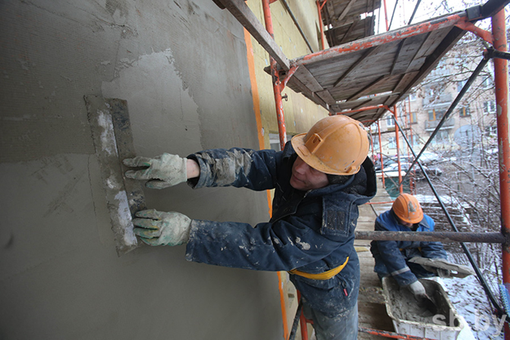
Мета та різновиди ремонту
Кожен вид будівельних робіт має свої цілі та різновиди – перепланування, перебудова та реконструкція мають значні відмінності, тому що кожен вид має певний об’єм і склад технічної документації, допустимі зміни в конструкції.

Slide 18
Метою капітального ремонту є своєчасна зміна застарілих систем будівлі, відновлення зношених чи зруйнованих елементів. Перебудова приміщень дозволяє повернути їм попередні характеристики, підвищити термін служби.
Капітальний ремонт буває двох видів – комплексний чи вибірковий. Перший вид відрізняється тим, що при ньому замінюються або ремонтуються всі основні елементи будівлі, відбувається модернізація об'єктів. Вибірковий тип робіт передбачає заміну чи відновлення лише певних ділянок, систем чи конструкцій, які з часом втратили свої характеристики.

Slide 19
Поняття реконструкції будівель і споруд. Обґрунтування проведення реконструкції будівель і споруд.
Реконструкція будівель і споруд – це їхня перебудова, з метою часткової або повної зміни функціонального призначення, встановлення нового ефективного обладнання, покращення забудови території, доведення значень основних техніко-економічних показників у відповідність із сучасними нормативними вимогами. Реконструкція будівель має на меті підвищення або зміну функціональних, конструктивних та естетичних якостей об'єктів у процесі їх служби. Реконструкція будівель і споруд здійснюється також в процесі технічного переобладнання підприємств, однак, у цьому випадку витрати на будівельно-монтажні роботи не повинні перевищувати 10% загальних капіталовкладень.

Slide 20
Перебудова містить у собі перепланування й збільшення висоти приміщень, підсилення, часткове розбирання й заміну конструкцій, а також надбудову, прибудову і покращення фасадів будинку.
Реконструкція повинна носити комплексний характер, ураховувати тривалу перспективу розвитку міста, району підприємства.
Роботи з реконструкції будинків і споруджень відрізняються підвищеною, в порівнянні з новим будівництвом трудомісткістю на 25–30% , а на окремих ділянках і на 50–80%.

Slide 21
Фізичний знос конструкцій промислових будівель (за правильної їх експлуатації) наступає через 100–120 років після спорудження.
З іншого боку, неправильна експлуатація може призвести до зниження (нижче від допустимого рівня) несучої здатності конструкцій. Такі пошкодження частіше за все носять локальний характер.
Усі ці перераховані вище фактори викликають необхідність проведення реконструкцій будівель та споруд виробничого призначення. В середньому реконструкція проводиться від 4 і більше разів за термін експлуатації будівлі чи споруди.

Slide 22
Необхідність реконструкції житлових будинків пов'язується, в першу чергу, з моральним їх зносом, неможливістю нормальної експлуатації окремих конструкцій чи мереж, старістю. При цьому слід ураховувати фактор можливості розширення житлового фонду за рахунок надбудови будинків, що особливо актуально в престижних районах міст. Зараз є проблема економії енергоресурсів.
Утеплення житлових будинків, доведення теплозахисних властивостей їх огороджуючих конструкцій до вимог існуючих нормативів, незважаючи на доволі значні одноразові фінансові затрати, дозволить швидко окупити реконструкцію та заощадити значні кошти на експлуатаційних витратах.

Slide 23
Доцільність проведення реконструкції обґрунтовується з різних точок зору: архітектурної, технічної, економічної. Наприклад, якщо будівля чи споруда є пам'ятником архітектури чи входить у заповідний архітектурний ансамбль, рішення про реконструкцію може бути прийняте навіть за тієї умови, що витрати на реконструкцію значно перевищують суму, необхідну для зведення нового аналогічного будинку. З технічної точки зору на діючих підприємствах часто виникають ситуації, коли дорога реконструкція краща, ніж нове будівництво через, наприклад, складність проведення будівельних робіт на забудованій території, неможливість зупинення виробництва даного об'єкта тощо.

Slide 24
З огляду на рентабельність, вважається, що реконструкція будівель та споруд є ефективною, коли витрати на реконструкцію не перевищують 70% вартості нової будівлі чи споруди. При цьому слід мати на увазі, що кошти, витрачені на реконструкцію, окупляться за 3 – 4 роки проти 4,8 року при новому будівництві.
У кожному конкретному випадку повинно бути проведене техніко-економічне обґрунтування реконструкції. Ці роботи належать до спеціальних, і виконувати їх можуть лише спеціалізовані організації, що мають необхідне устаткування, навчений персонал і певний досвід виконання робіт.

Slide 25
Тому найефективнішою формою реконструкції не завжди буває найбільш економічний варіант із точки зору вартості матеріалів та виконання робіт. У процесі проведення техніко-економічного обґрунтування слід ураховувати місцеві фактори: наявність кваліфікованої підрядної організації, втрати від зупинення виробництва, фінансові можливості замовника. стр12

Slide 27
Реконструкція це суттєві зміни початкових технічних параметрів об’єктів. Тобто у разі початку робіт можуть здійснюватися такі дії:
- зміна площі об'єкта - вона може змінитися внаслідок зміни поверховості, вбудовування антресолей, влаштування прибудов тощо;
- поширеними та основними діями при реконструкції об'єкта є надбудова, прибудова додаткових обсягів, а також зміна його первісного призначення (виду дозволеного використання);
- зміна конструктивної схеми в будинку - влаштування нових несучих конструкцій, демонтаж існуючих (для збільшення прольоту, наприклад);
- зміна навантажень на несучі конструкції будівлі.

Slide 28
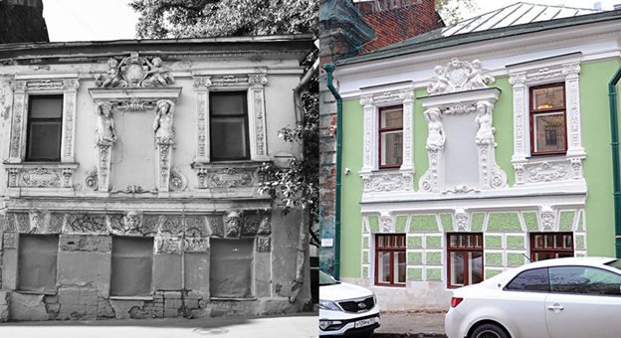
Перепланування – це зміна розташування внутрішніх перегородок, не торкаючись несучих конструкцій. Реставрація – процес відновлення первісних характеристик будь-яких будівель. Реновація - це сучасний вид робіт, різновид реконструкції, що дозволяє повністю змінити будівлі, що стали непридатними або втратили своє початкове призначення, і зробити їх придатними для сучасного використання.

Slide 29
Реконструкція та капремонт: у чому різниця
Після вивчення термінології та інших нюансів легше визначити відмінність реконструкції від капітального ремонту будівлі. Головна різниця між поняттями така:
- при капремонті експлуатація об'єкта може продовжуватися, при реконструкції – експлуатація має бути зупинена;
- під час капремонту відновлюють основні елементи будівлі, їх експлуатаційні характеристики не змінюючи основних параметрів, реконструкція дозволяє значно змінити параметри об'єкта;
- різні терміни реалізації – реконструкція триває значно довше, т.к. торкається суттєвих параметрів об'єкта, на що потрібно більше часу, включаючи і на підготовку до реконструкції – проведення вишукувань та збір вихідних даних;

Slide 30

Багато будівельників з великим досвідом роботи намагаються відмовитися від проектів з реконструкцією, займаються лише капітальним ремонтом, оскільки підготовка до реконструкції, що включає збір вихідно-дозвільної документації та проектування може тривати роками.

Slide 31
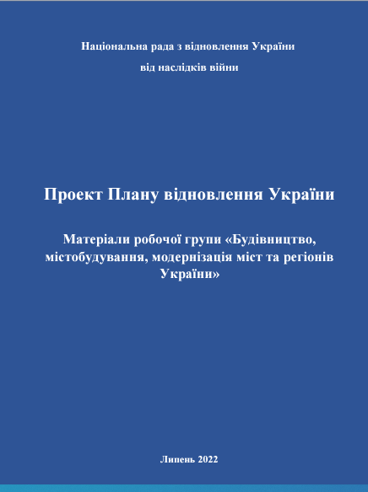
ДБН А.2.2-3-2004 «Склад, порядок розроблення, погодження та затвердження проєктної документації для будівництва»
2. Настанова щодо обстеження будівель для визначення та оцінки їх технічного стану : ДСТУ–Н Б В.1.2–18:2016. – [Чинний з 2017-04-01]. – К. : ДП «УкрНДНЦ», 2017. – (Національний стандарт України).
3, Ремонт і підсилення несучих і огороджувальних будівельних конструкцій і основ промислових будинків та споруд : ДБН В.3.1–1–2002. – [Введені в дію з 2003-07-01]. – К.: Державний комітет з будівництва і архітектури, 2003. – 82 с. – (Державні будівельні норми України).

